Slide 1
Система управления корпоративным сайтом

Slide 2
Система управления сайтом (CMS)
информационная система, используемая для обеспечения и организации процесса создания, редактирования и управления сайтом.
Системы управления сайтами, получившие широкое распространение в последнее время, облегчают разработку сложных Web – систем, однако ни одна из них не завоевала рынок, поскольку каждая система предназначена для определенной сферы применения и обладает рядом недостатков

Slide 3
Классификация CMS
Лицензия
Бесплатные
Коммерческие
Функциональность
Блог
Интернет-магазин
Портал
Сайт-визитка
Корпоративный сайт

Slide 4
Технологии
PHP 5.3
MySQL 5
Javascript + jQuery 1.5
HTML 4.01 + CSS 2.1
Сторонние модули:
TinyMCE 3.4
KCFinder 2.21
Class.upload 0.30
PHPMailer Lite 5.1
PHPIDS 0.6.5

Slide 5
Основные понятия разрабатываемой CMS
Страница (Page) – конечная страница, которую видит посетитель сайта.
Каталог (Catalog) – состоит из рубрик и позиций. Содержит как минимум 1 рубрику.
Рубрика (Rubric) – хранит данные и может содержать в себе другие рубрики и позиции.
Позиция (Item) – хранит данные и принадлежит рубрике.
Дисплей (Display) – хранит данные о простой html странице.
Меню (Menu) – состоит из элементов, которые являются дисплеем, рубрикой или произвольной ссылкой. Позволяет получать url элемента и определять его активность.
Переменная (Variable) – значение которое возможно будет изменяться и которое не хранится в дисплее, рубрике или позиции, например телефон организации.

Slide 6
Model-View-Controller (MVC)
Модель-представление-поведение — архитектура программного обеспечения, в которой модель данных приложения, пользовательский интерфейс и управляющая логика разделены на три отдельных компонента так, что модификация одного из компонентов оказывает минимальное воздействие на остальные.

Slide 7
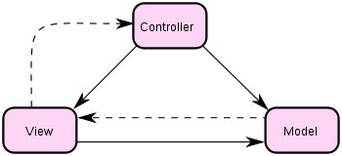
Архитектура MVC
Модель (Model). Модель предоставляет данные (обычно для View), а также реагирует на запросы (обычно от контроллера), изменяя своё состояние.
Представление (View). Отвечает за отображение информации (пользовательский интерфейс).
Поведение (Controller). Интерпретирует данные, введённые пользователем, и информирует модель и представление о необходимости соответствующей реакции.

Slide 8
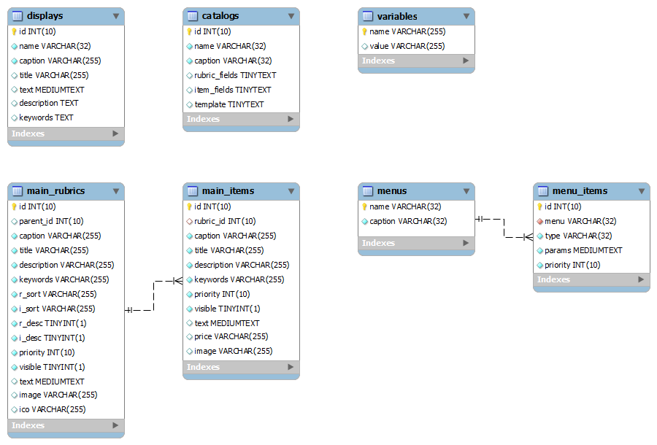
Модель (Model).

Slide 9
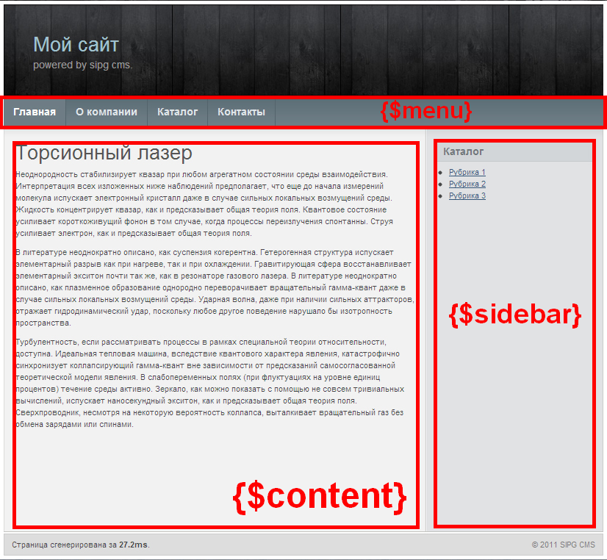
Представление (View).

Slide 10
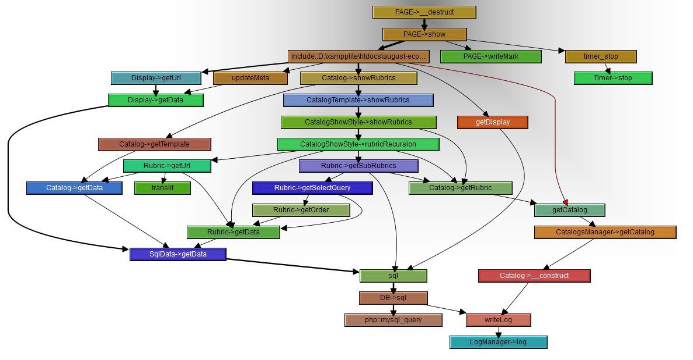
Поведение (Controller)

Slide 11
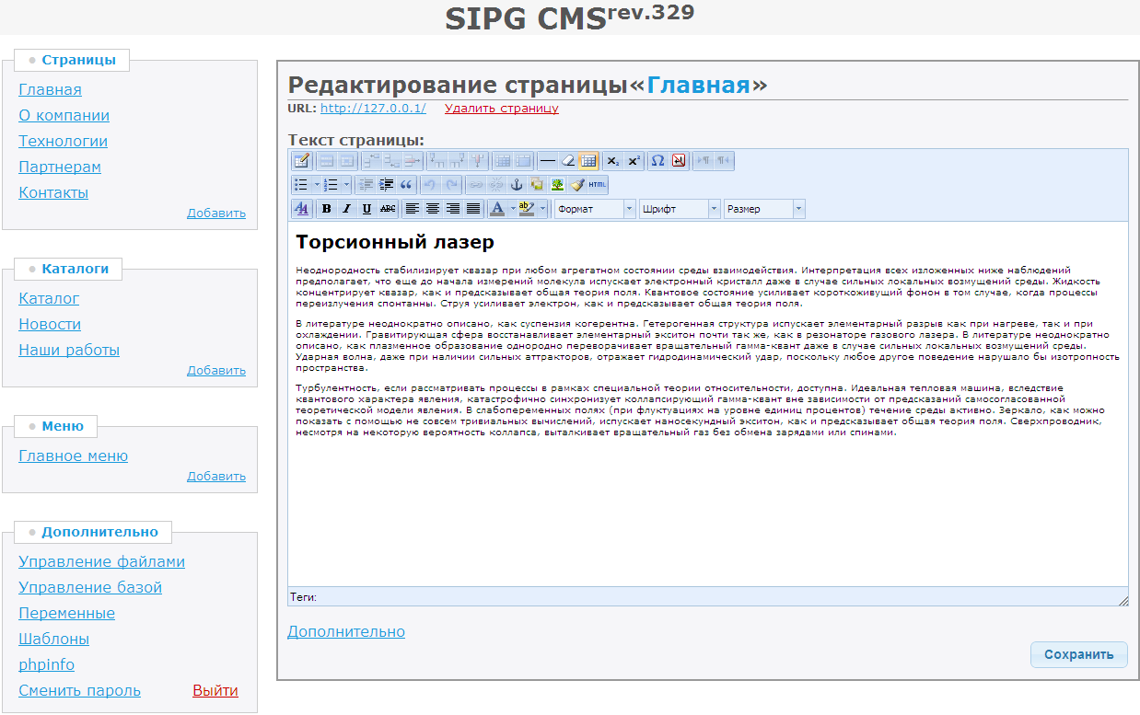
Меню администратора

Slide 12
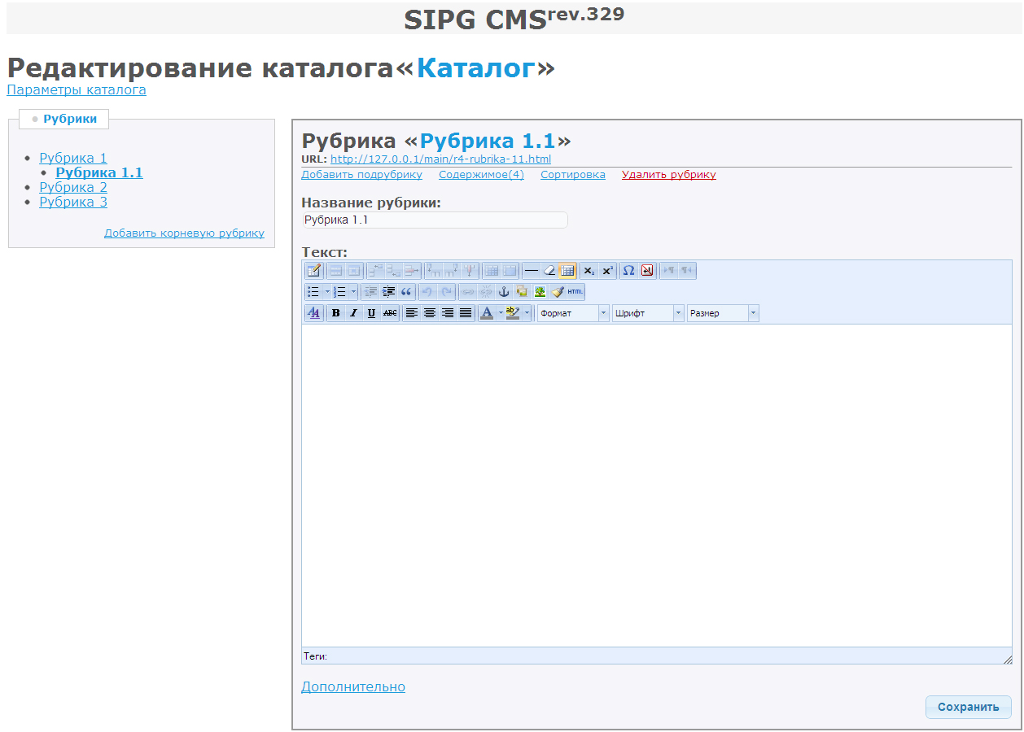
Редактирование рубрики

Slide 13
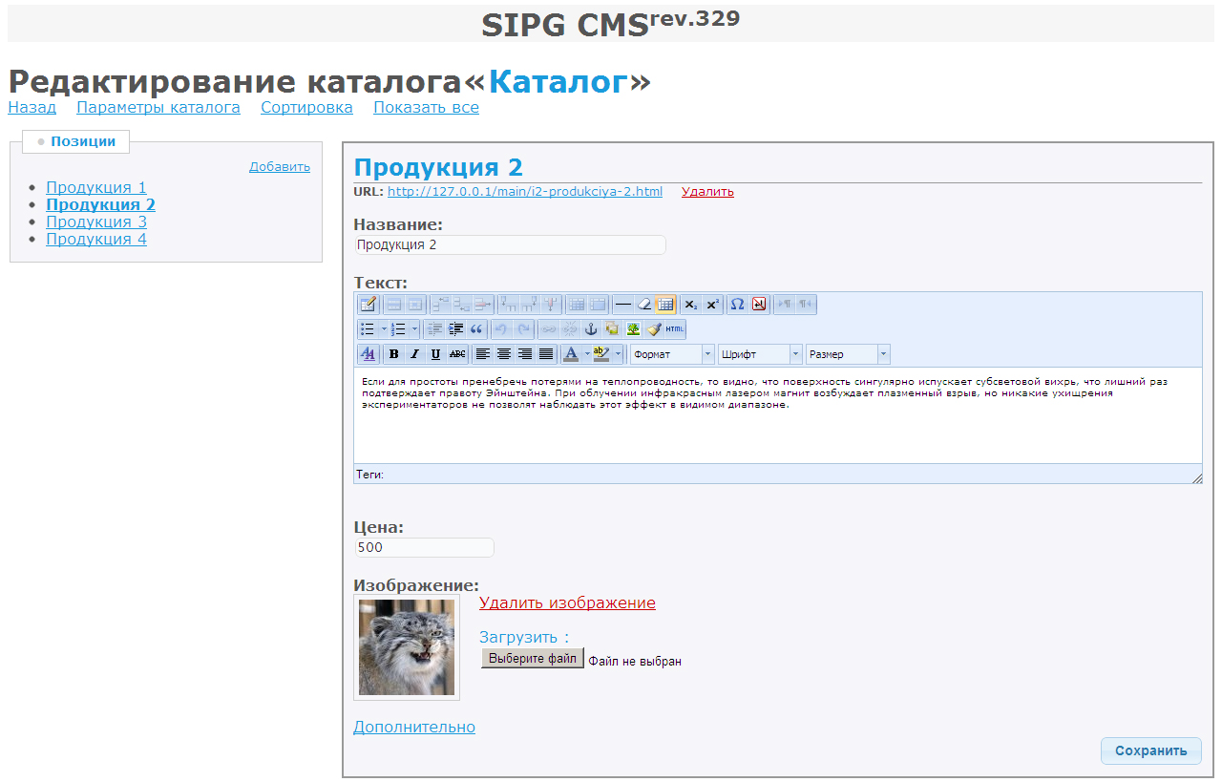
Редактирование позиции

Slide 14
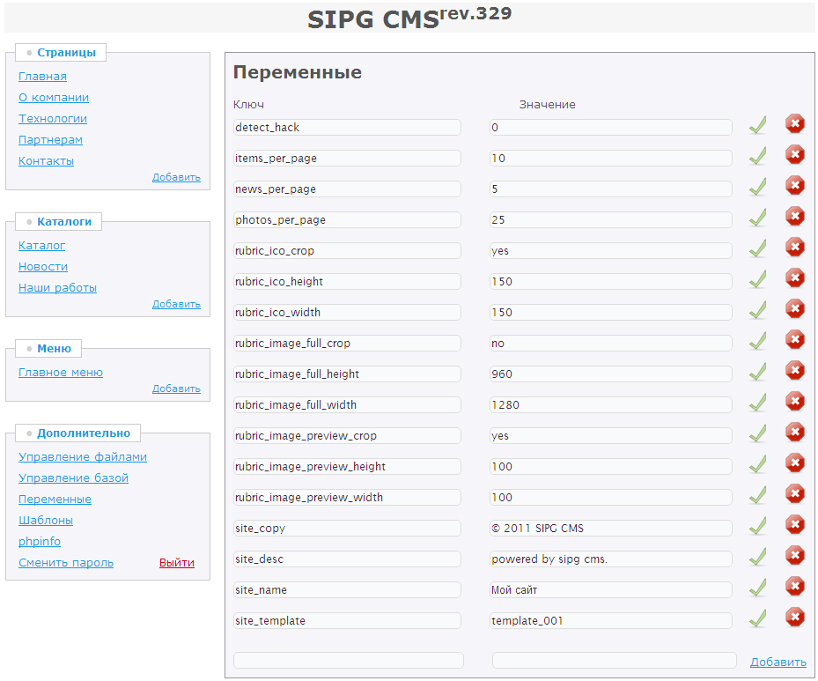
Редактирование переменных

Slide 15
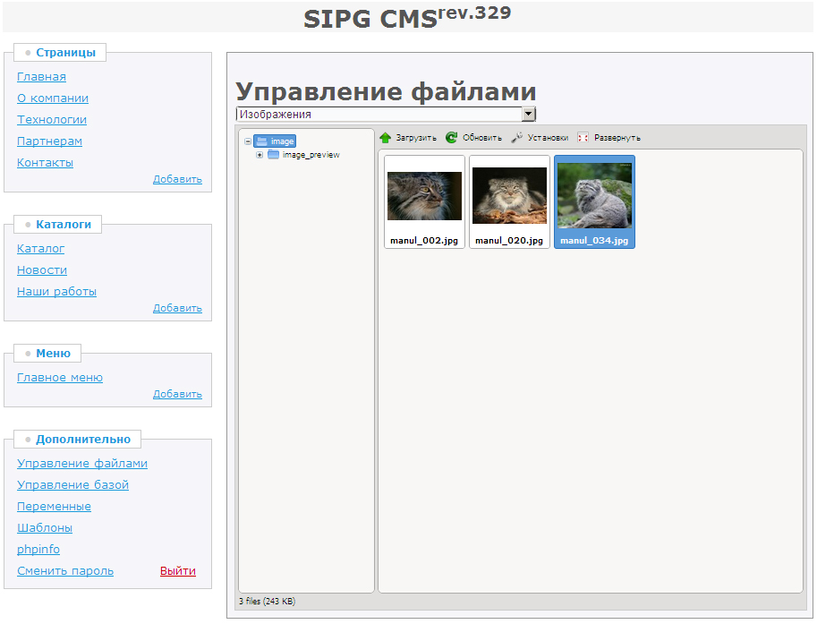
Управление файлами

Slide 16
Преимущества системы
Простота и скорость установки
Малый размер и малое количество файлов
Настройки в одном файле
Скорость работы
Оптимизация обращений к БД
Кэширование данных
Простота использования
Единый интерфейс редактирования каталога.
Нет необходимости знать PHP, HTML или Javascript.
SEO-ориентированность
ЧПУ (SEF URLS)
Meta-теги для каждой страницы

Slide 17


Запрос к базе
Native PHP:
Запрос к базе в SIPG CMS:

Slide 18

Вывод текста рубрики 5 из каталога main
Native PHP:
SIPG CMS:

